Slide 1

Formules maken bij een grafiek
Het hellingsgetal berekenen
Notes:
1
1

Slide 2

Het stijggetal of daalgetal berekenen
Theorie
Om een formule te maken moet je het stijggetal of het daalgetal weten.
Soms kun je dat niet uit de grafiek aflezen.
Dan moet je een berekening maken.
Je moet dan terugrekenen naar 1 uur, 1 maand, 1 behandeling enzovoorts.
© Noordhoff Uitgevers bv

Slide 3
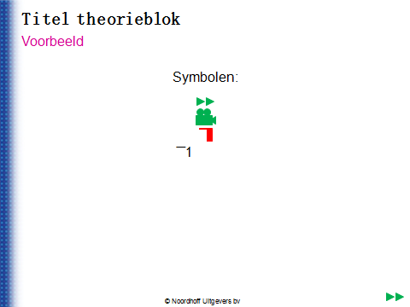
Het stijggetal of daalgetal berekenen
Voorbeeld
VEULEN
Voorbeeld
gewicht in kg
60
Opgave
a Bereken het stijggetal van de grafiek.
50
40
30 kg
b Maak de formule bij de grafiek.
30
10 weken
Aanpak
20
a Voor het stijggetal moet je weten
hoeveel er in 1 week bij komt.
10
Zoek twee mooie punten in de grafiek.
O
5
10
15
Hier zijn dat (5, 30) en (15, 60).
Leeftijd in weken
Uitwerking
Van 5 tot 15 is 10 weken.
Van 30 tot 60 is 30 kg.
a het stijggetal = 30 :10 = 3
b gewicht in kg =
Dus in 1 week 30 : 10 = 3 kg.
15 + 3l
b Gebruik in de formule begingetal 15.
l : leeftijd in weken
© Noordhoff Uitgevers bv

